Slide 1
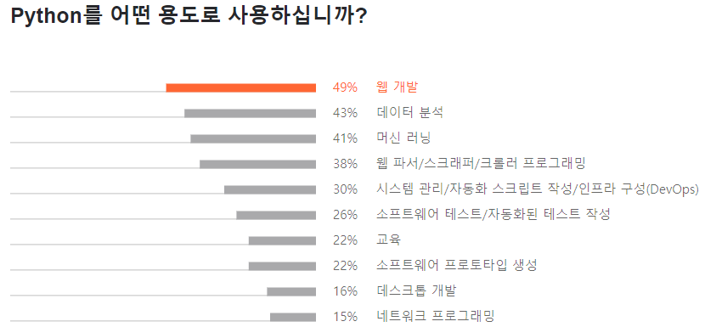
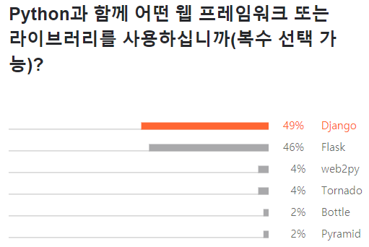
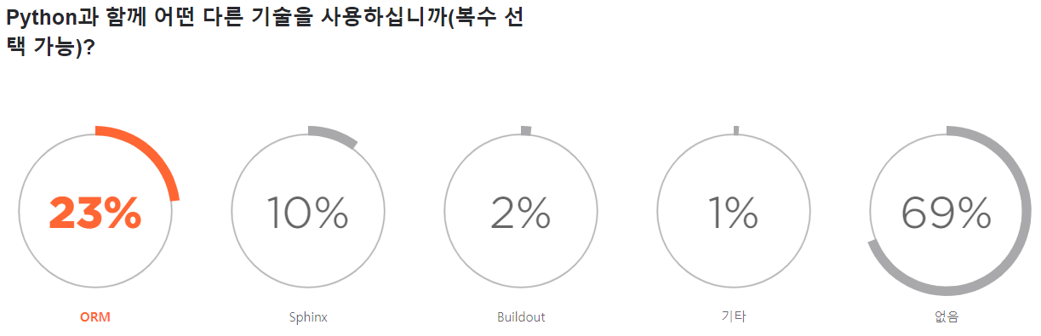
■ 장고 (Django)
● 2003년에 Lawrence Journal-World newspaper에서 사용하기 위해 개발
● 파이썬으로 만들어진 무료 오픈소스 웹 애플리케이션 프레임워크
2020년 파이썬 라이브러리 순위
- https://www.jetbrains.com/ko-kr/lp/devecosystem-2020/python/

Slide 2
■ 장고 (Django)
● MTV 패턴 (Model, Template, View)
- Model : 데이터 처리 (DB의 테이블)
- Template : 클라이언트에게 보여줄 UI (HTML)
- View : Controller 역할, 요청을 받은 후 [모델을 실행한 후] 응답
● Model은 app/models.py 파일 내의 클래스 형식으로 작성
- 반드시 app 필요
● Template은 templates 라는 디렉토리를 프로젝트 루트 또는 App 하위에 작성
- settings.py 설정 필요
- CSS, JS 등 static 자원 사용 시 static 폴더 필요
● View는 Project 또는 App에 views.py 파일의 함수 또는 클래스 형식으로 작성
- app을 생성하지 않아도 사용 가능

Slide 3
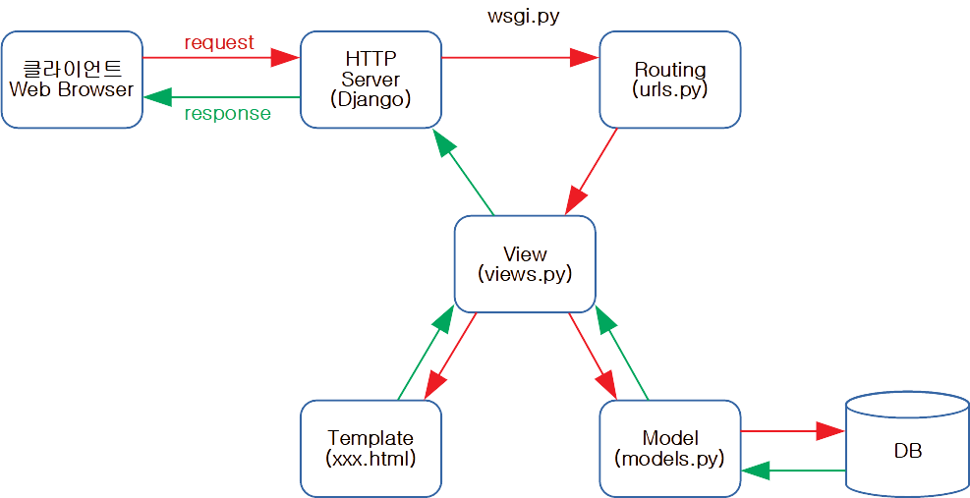
■ 장고 (Django)

Slide 4
■ 장고 (Django)
● 디렉토리 및 파일 구조
● 프로젝트 생성 명령어
django-admin startproject config .
(앱 생성 : django-admin startapp app)
sample/
최상위 경로, 프로젝트 내용을 담고 있는 단순 컨테이너 / 이름 변경 무관
manage.py
프로젝트 관리, 여러가지 기능을 동작시키는 커맨드 라인 유틸리티
config/
프로젝트의 패키지명, 파이썬 코드에서 import 시 사용
__init__.py
패키지 구성 시 기본 생성
settings.py
프로젝트의 환경설정
urls.py
접속 가능한 url 정보 파일, 장고 프로젝트의 컨텐츠 목록
wsgi.py
Web Server Gateway Interface
app/
일반적으로 프로젝트 내의 실제 기능을 담당하는 module

Slide 5
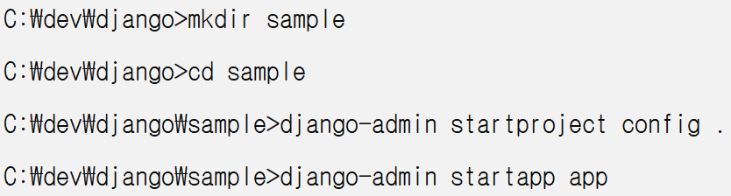
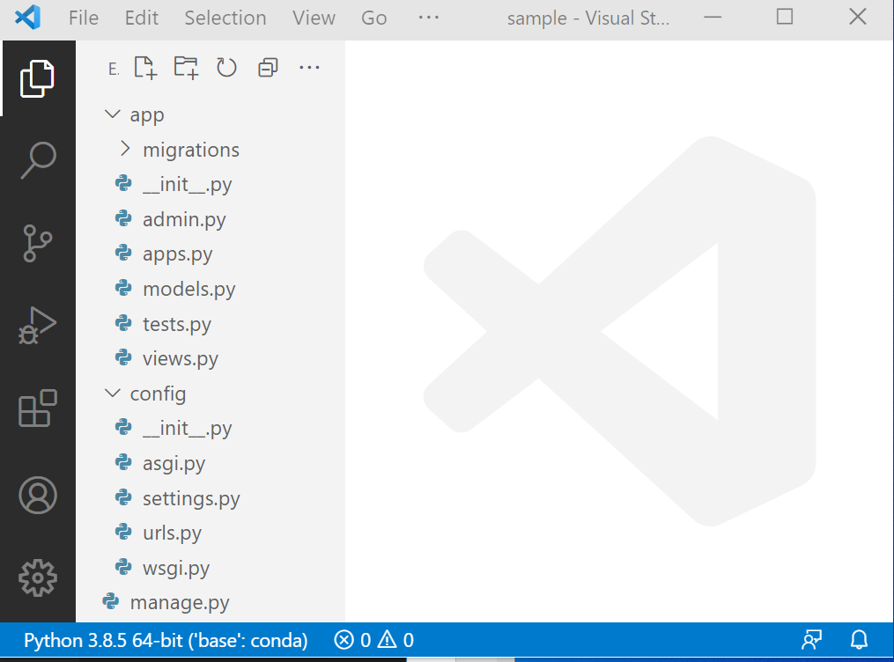
■ 프로젝트 생성

Slide 6
■ 프로젝트 구성 파일
● settings.py : 프로젝트 환경설정 파일
- DEBUG : 개발 시 필요한 메시지 (오류 등) 확인
- ALLOWED_HOSTS : 서버로 접속 가능한 URL 지정
ㆍdefault : 'localhost' 또는 '127.0.0.1'
ㆍdeploy : '0.0.0.0' 또는 서비스 도메인
from pathlib import Path
BASE_DIR = Path(__file__).resolve().parent.parent
SECRET_KEY = 'django-insecure-d-zp_h9(nu_)oadr3$du+7jt6n'
DEBUG = True
ALLOWED_HOSTS = []

Slide 7
■ 프로젝트 구성 파일
● settings.py : 프로젝트 환경설정 파일
- DATABASES : 데이터베이스 엔진 설정
ㆍdefault : SQLite
※ MySQL(MariaDB) 설정 예시
DATABASES = {
'default': {
'ENGINE': 'django.db.backends.sqlite3',
'NAME': BASE_DIR / 'db.sqlite3',
}
}
DATABASES = {
'default': {
'ENGINE': 'django.db.backends.mysql',
'NAME': 'mydatabase',
'USER': 'mydatabaseuser',
'PASSWORD': 'mypassword',
'HOST': '127.0.0.1',
'PORT': '3306',
}
}

Slide 8
■ 프로젝트 구성 파일
● settings.py : 프로젝트 환경설정 파일
- TEMPLATES : html 등의 템플릿 관련 설정
ㆍdefault : 각 App 내의 templates 폴더
※ 프로젝트 공통 Template 사용 예시
TEMPLATES = [
{
'BACKEND': 'django.template.backends.django.DjangoTemplates',
'DIRS': [],
'APP_DIRS': True,
'OPTIONS': {
'context_processors': [
'django.template.context_processors.debug',
'django.template.context_processors.request',
'django.contrib.auth.context_processors.auth',
'django.contrib.messages.context_processors.messages',
],
},
},
]
'DIRS': [ BASE_DIR / 'templates' ],

Slide 9
■ 프로젝트 구성 파일
● settings.py : 프로젝트 환경설정 파일
- STATIC_URL : Web에서 사용되는 자원 (css, js, image 등) 경로 설정
ㆍdefault : 각 App 내의 static 폴더
※ 프로젝트 공통 Template 사용 예시
STATIC_URL = '/static/'
STATICFILES_DIRS = [
BASE_DIR / "static"
]

Slide 10
■ 프로젝트 구성 파일
● manage.py : 프로젝트 관리 파일
- runserver : 서버 실행
- makemigrations app : app 의 모델 변경사항 확인
- migrate : 변경사항을 데이터베이스로 반영
- createsuperuser : 관리자 생성
- shell : 쉘을 통해 데이터 확인 & 간단한 기능 테스트
- collectstatic : 여러개의 App 에서 사용하는 static 파일을 한 곳으로 모음
● 프로젝트 구동 명령어
python manage.py runserver
python manage.py runserver 포트번호
python manage.py runserver 접속주소:포트번호

